Slide 1
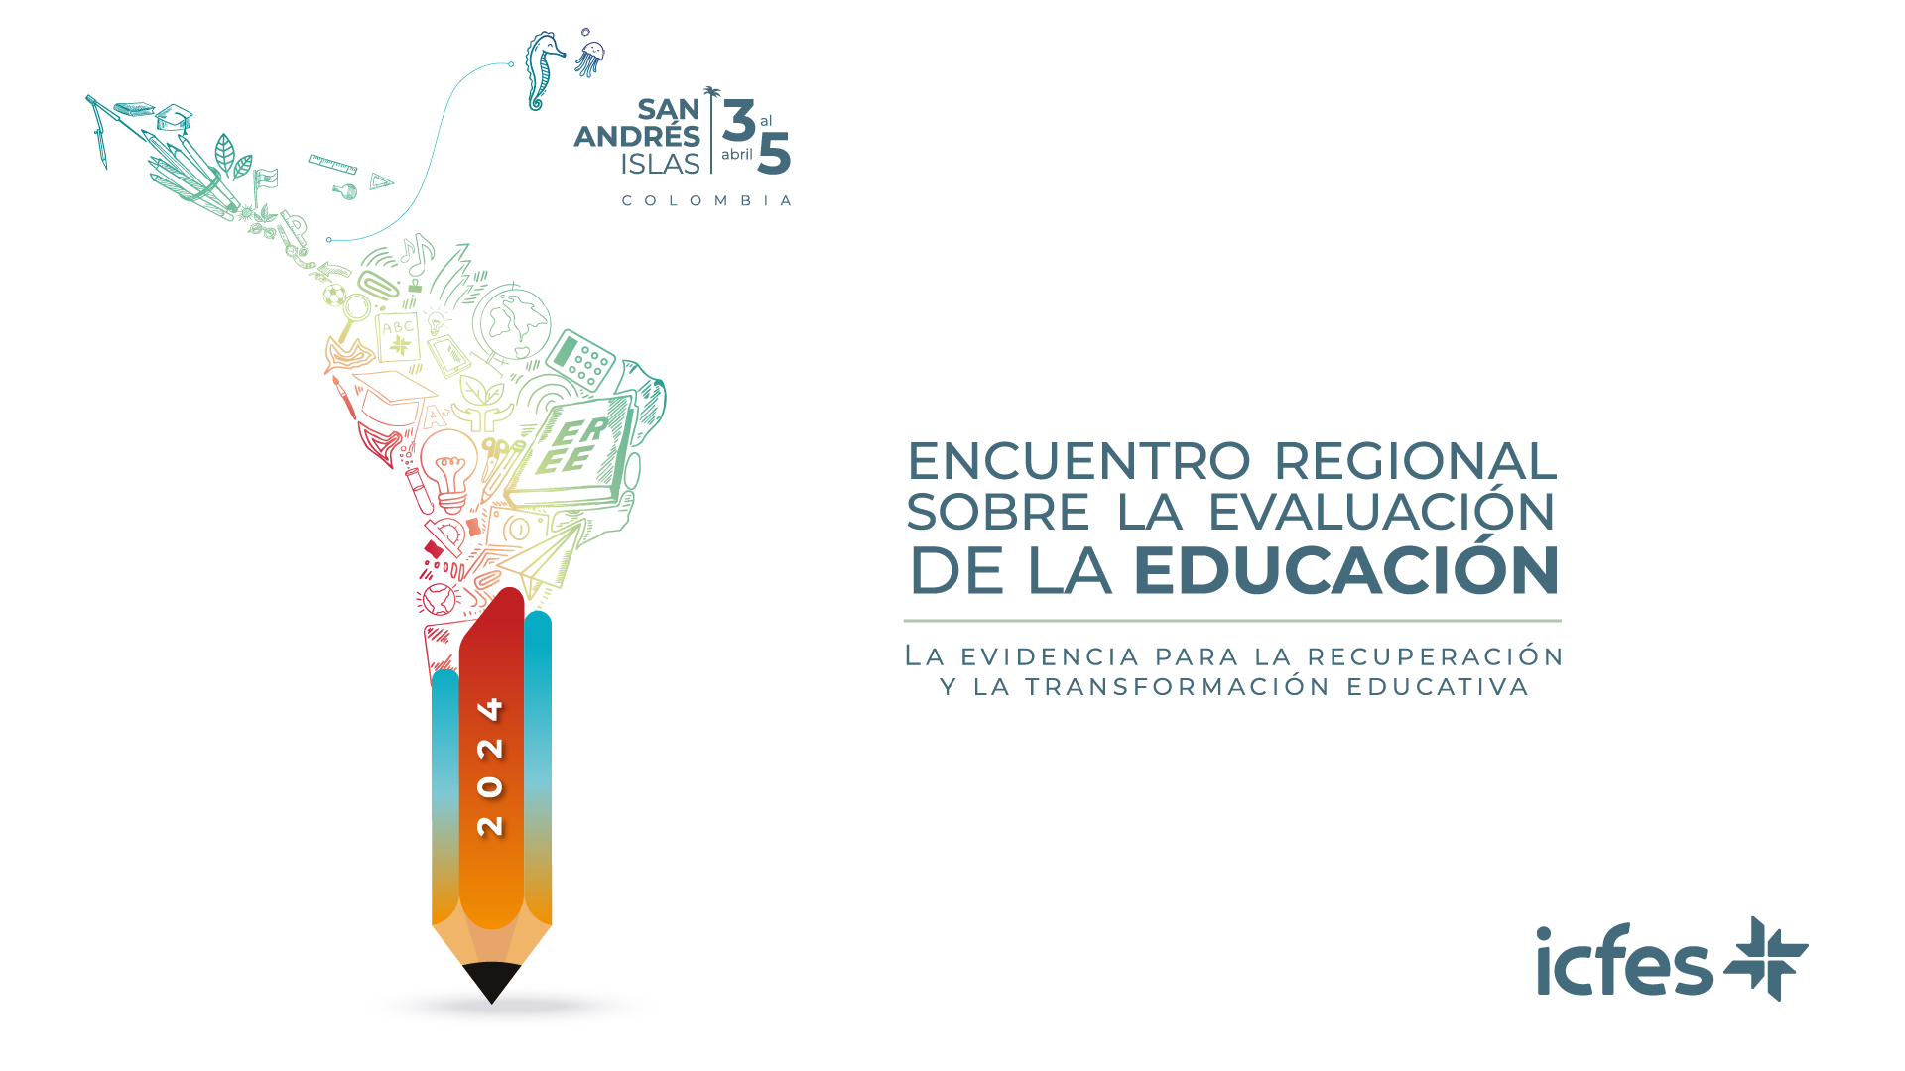

Slide 2





Educar para la Ciudadanía: Retos y Oportunidades a partir de los Hallazgos del ICCS
Panel 2. Mirada regional a los resultados de las mediciones internacionales
Andrés Sandoval-Hernández Maria Magdalena Isac

Slide 3


Abordando los retos de la sociedad a través de la educación para la ciudadanía
Retos sociales complejos:
Disminución de la confianza y la participación en los procesos democráticos
Migración masiva
Desinformación y difusión de noticias falsas
Rápida evolución de la IA y amenazas a la ciberseguridad
Conflictos violentos y guerras
Respuesta crítica:
Preparar a los jóvenes para ser ciudadanos informados, responsables y comprometidos.

Slide 4


Educación para la ciudadanía: Importancia y retos
Importancia:
Una educación para la ciudadanía de alta calidad es crucial para fomentar ciudadanos informados y comprometidos.
Retos:
A menudo se le asigna un papel periférico en el plan de estudios.
Carece de apoyo suficiente para una aplicación eficaz.
Se enfrenta a normas profesionales controvertidas para la enseñanza de la educación para la ciudadanía.

Slide 5

¿Por qué es ICCS importante?
ICCS es el único estudio a gran escala sobre educación cívica y ciudadana dirigido a alumnos de octavo curso que incorpora una evaluación de los conocimientos y habilidades cívicas, junto con las actitudes y el compromiso de los estudiantes.
Más allá de los resultados de los alumnos, el ICCS profundiza de forma única en los contextos de escolarización y enseñanza de la educación cívica y ciudadana, contribuyendo sustancialmente a comprender cómo los diversos sistemas educativos preparan a sus jóvenes para la ciudadanía.
El ICCS proporciona datos e indicadores fiables, comparables y accionables en esta área crítica de aprendizaje, que pueden ayudar a monitorear el progreso hacia las agendas de política educativa (e.g., la Agenda para el Desarrollo Sostenible de la ONU).

Slide 6

Áreas evaluadas
Conocimiento Cívico
Actitudes Cívicas
Participación Cívica
Competencias
Familia, pares, comunidad
Individual
Aula, escuela, sistema educativo

Slide 7

Participación de países latinoamericanos
Sistema Educativo | ICCS 2008 | ICCS 20216 | ICCS 2022 | ICCS 2027
Brasil |  |  | ✓
Chile | ✓ | ✓ | ✓ (solo FT)
Colombia | ✓ | ✓ | ✓
República Dominicana | ✓ | ✓
Guatemala | ✓
México | ✓ | ✓
Paraguay | ✓
Perú |  | ✓

Slide 8
Revertiendo la tendencia…
Beneficios de una mayor participación en la región:
Comparaciones mejor informadas:
  Datos más representativos de la región permiten realizar mejores comparaciones de la educación, los contextos, las prácticas y las políticas de educación cívica.
  Ponen a Latinoamérica en la discusión global sobre el tema.
Intercambio de mejores prácticas:
  Un mayor número de participantes incrementa el potencial para compartir y adoptar estrategias efectivas de educación cívica y ciudadana.
Discusión de temas prioritarios en la región:
  Una mayor participación permite una respuesta más detallada a los retos que plantea la educación cívica y ciudadana en la región.

Slide 9

Resultados del ICCS 2022
Estudio Internacional de Educación Cívica y Ciudadana

Slide 10


La tendencia creciente se ha estancado
TENDENCIAS EN CONOCIMIENTO CÍVICO
(11 PAÍSES)
En 2022 hubo muchas disminuciones (y no incrementos) en conocimiento cívico con respecto a 2016.
Al mismo tiempo, la variación entre países ha aumentado.
Estos resultados sugieren que la educación cívica y ciudadana ha sufrido durante los tiempos de crisis.
2022–2016
2016–2009

Slide 11
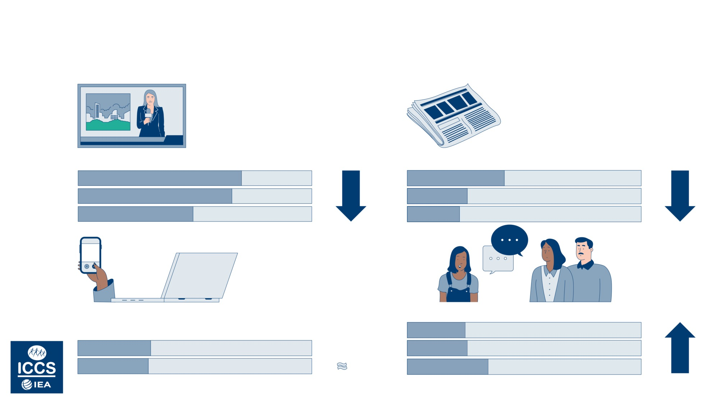
Cambios en las comunicaciones que usan los y las estudiantes entre ICCS 2016 y 2022.
Ver las noticias en la TV para informarse
Leer el periódico para informarse
2009
70%
2009
41%
2016
66%
-20
2016
25%
-19
2022
50%
2022
22%
Usar el internet para informarse sobre temas politicos y sociales
Hablar con los padres sobre temas politicos y sociales
2009
24%
2016
31%
2016
25%
+10
2022
30%
2022
34%

Slide 12

Disminución en el procentage de estudiantes que reportan confiar en diferentes instituciones:
La corte de justicia
Gobierno nacional
2016
72%
2016
63%
2022
69%
2022
58%
Medios de comunicación tradicionales
Parlamento / Congreso
2016
57%
2016
58%
2022
52%
2022
53%

Slide 13




ICCS 2022 confirma que los estudiantes con niveles altos de conocimiento cívico tienden a:
Apoyar más la protección ambiental
Apoyar más la igualdad de derechos para inmigrantes y para todos los grupos étnicos
Apoyar más la equidad de género

Slide 14

¿Por qué participar en ICCS 2027?
Estudio International de Educación Cívica y Ciudadana

Slide 15
ICCS ofrece información útil para la política, la investigación y la práctica
ICCS es el único estudio a gran escala sobre educación cívica y ciudadana dirigido a alumnos de octavo curso que incorpora una evaluación de los conocimientos y habilidades cívicas, junto con las actitudes y el compromiso de los estudiantes.
Más allá de los resultados de los alumnos, el ICCS profundiza de forma única en los contextos de escolarización y enseñanza de la educación cívica y ciudadana, contribuyendo sustancialmente a comprender cómo los diversos sistemas educativos preparan a sus jóvenes para la ciudadanía.
El ICCS proporciona datos e indicadores fiables, comparables y procesables en esta área crítica de aprendizaje, que pueden ayudar a monitorear el progreso hacia las agendas de política educativa (e.g., la Agenda para el Desarrollo Sostenible de la ONU).

Slide 16
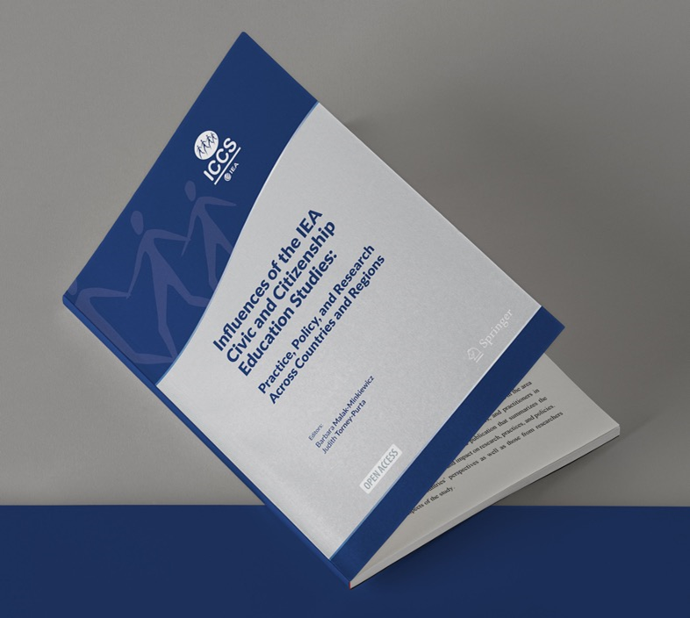
ICCS: Impacto en la Investigación, la Política y la Práctica
Malak-Minkiewicz, B., & Torney-Purta, J. (2021). Influences of the IEA civic and citizenship education studies: Practice, policy, and research across countries and regions. Springer Nature.
Parte 1: Perspectivas de 15 países que participan en ICCS
Parte 2: Reflexiona sobre temas y oportnidades para investigación futura en diferentes regiones
Notes:
Open-access book identifies the multiple ways that IEA’s ICCS has contributed to national and international educational discourse, research, policymaking, and practice.

Slide 17
Impacto en la investigación
Algunos ejemplos:
  Investigación comparada que describe el nivel de conocimiento cívico de las y los jóvenes, su confianza en las instituciones, su apoyo a la igualdad de derechos para inmigrantes y a la equidad de género, o su participación política.
  Investigación sobre la interseccionalidad de las fuentes de desigualdad en los resultados de la educación cívica y ciudadana.
  Estudios sobre las oportunidades para aprender de los y las estudiantes, particularmente sobre la apertura de las salas de clase para las discusiones.
  Análisis de las creencias de los profesores y sus practices en la sala de clase, identificando áreas clave para el Desarrollo professional continuo.

Slide 18
Impacto en la política y las prácticas
Algunos ejemplos:
  Ofrece un marco conceptual para el desarrollo de reformas en educación cívica y ciudadana.
  Proporciona información relevante para reformas educacionales, por ejemplo, para actualizer los programas de entrenamiento incial para profesores en materia de educación cívica y ciudadadana.
  Ofrece datos comparables, que sirven como una fuente altamente confinable para el monitoreo y evaluación de la educación cívica y ciudadana, así como sus practicas asociadas.
  Estableve estándares internacionales, por ejemplo, niveles de logro considerados como saisfactorios.
  Los datos y la información que ICCS produce son traducidos y utilizados como recursos para la enseñanza.

Slide 19


Impacto en políticas regionales e internacionales
ODS 4.7.4
Porcentaje de estudiantes de secundaria que muestran un entendimiento adecuado de temas relacionados con la ciudadanía global y la sostenibilidad.

Slide 20
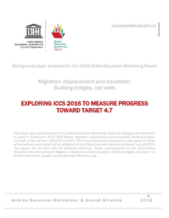
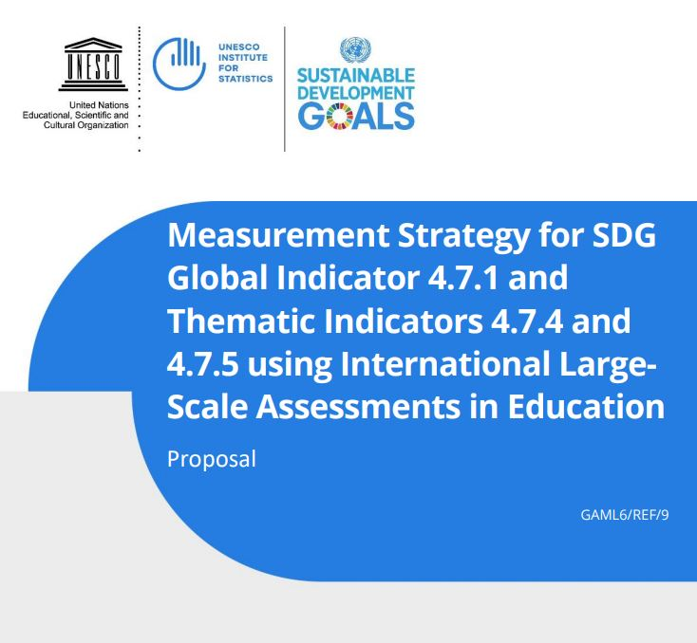
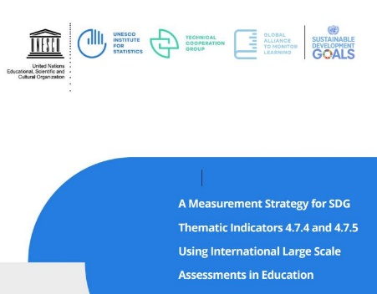
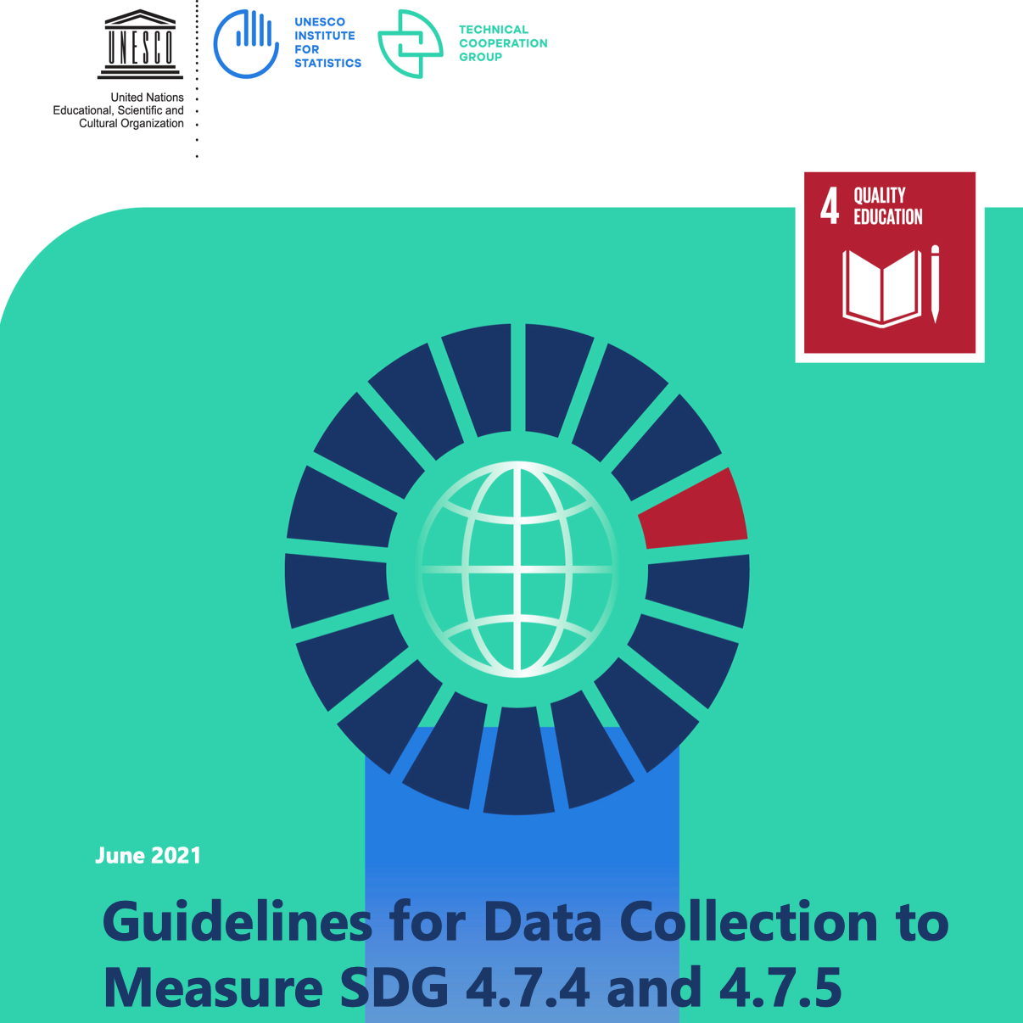
Impacto en políticas regionales e internacionales
Exploring ICCS 2016 to measure target 4.7: Background paper for the Global Education Monitoring Report 2019
Proposal of a Measurement Strategy for SDG 4.7.1, 4.7.4 & 4.7.5 using International Large-Scale Assessments
Application of a Measurement Strategy for SDG 4.7.4 & 4.7.5 Using International Large-Scale Assessments
Guidelines for Data Collection to Measure SDG 4.7.4 and 4.7.5
Notes:
Images contain the link to each publication

Slide 21
Impacto en políticas regionales e internacionales
ODS 4.7.4 Porcentaje de estudiantes de secundaria que muestran un entendimiento adecuado de temas relacionados con la ciudadanía global y la sostenibilidad.
Cognitivo
Global-Local
Multiculturalismo
Equidad de género
Paz
Libertad
Justicia social
Desarrollo sostenible
General

Slide 22
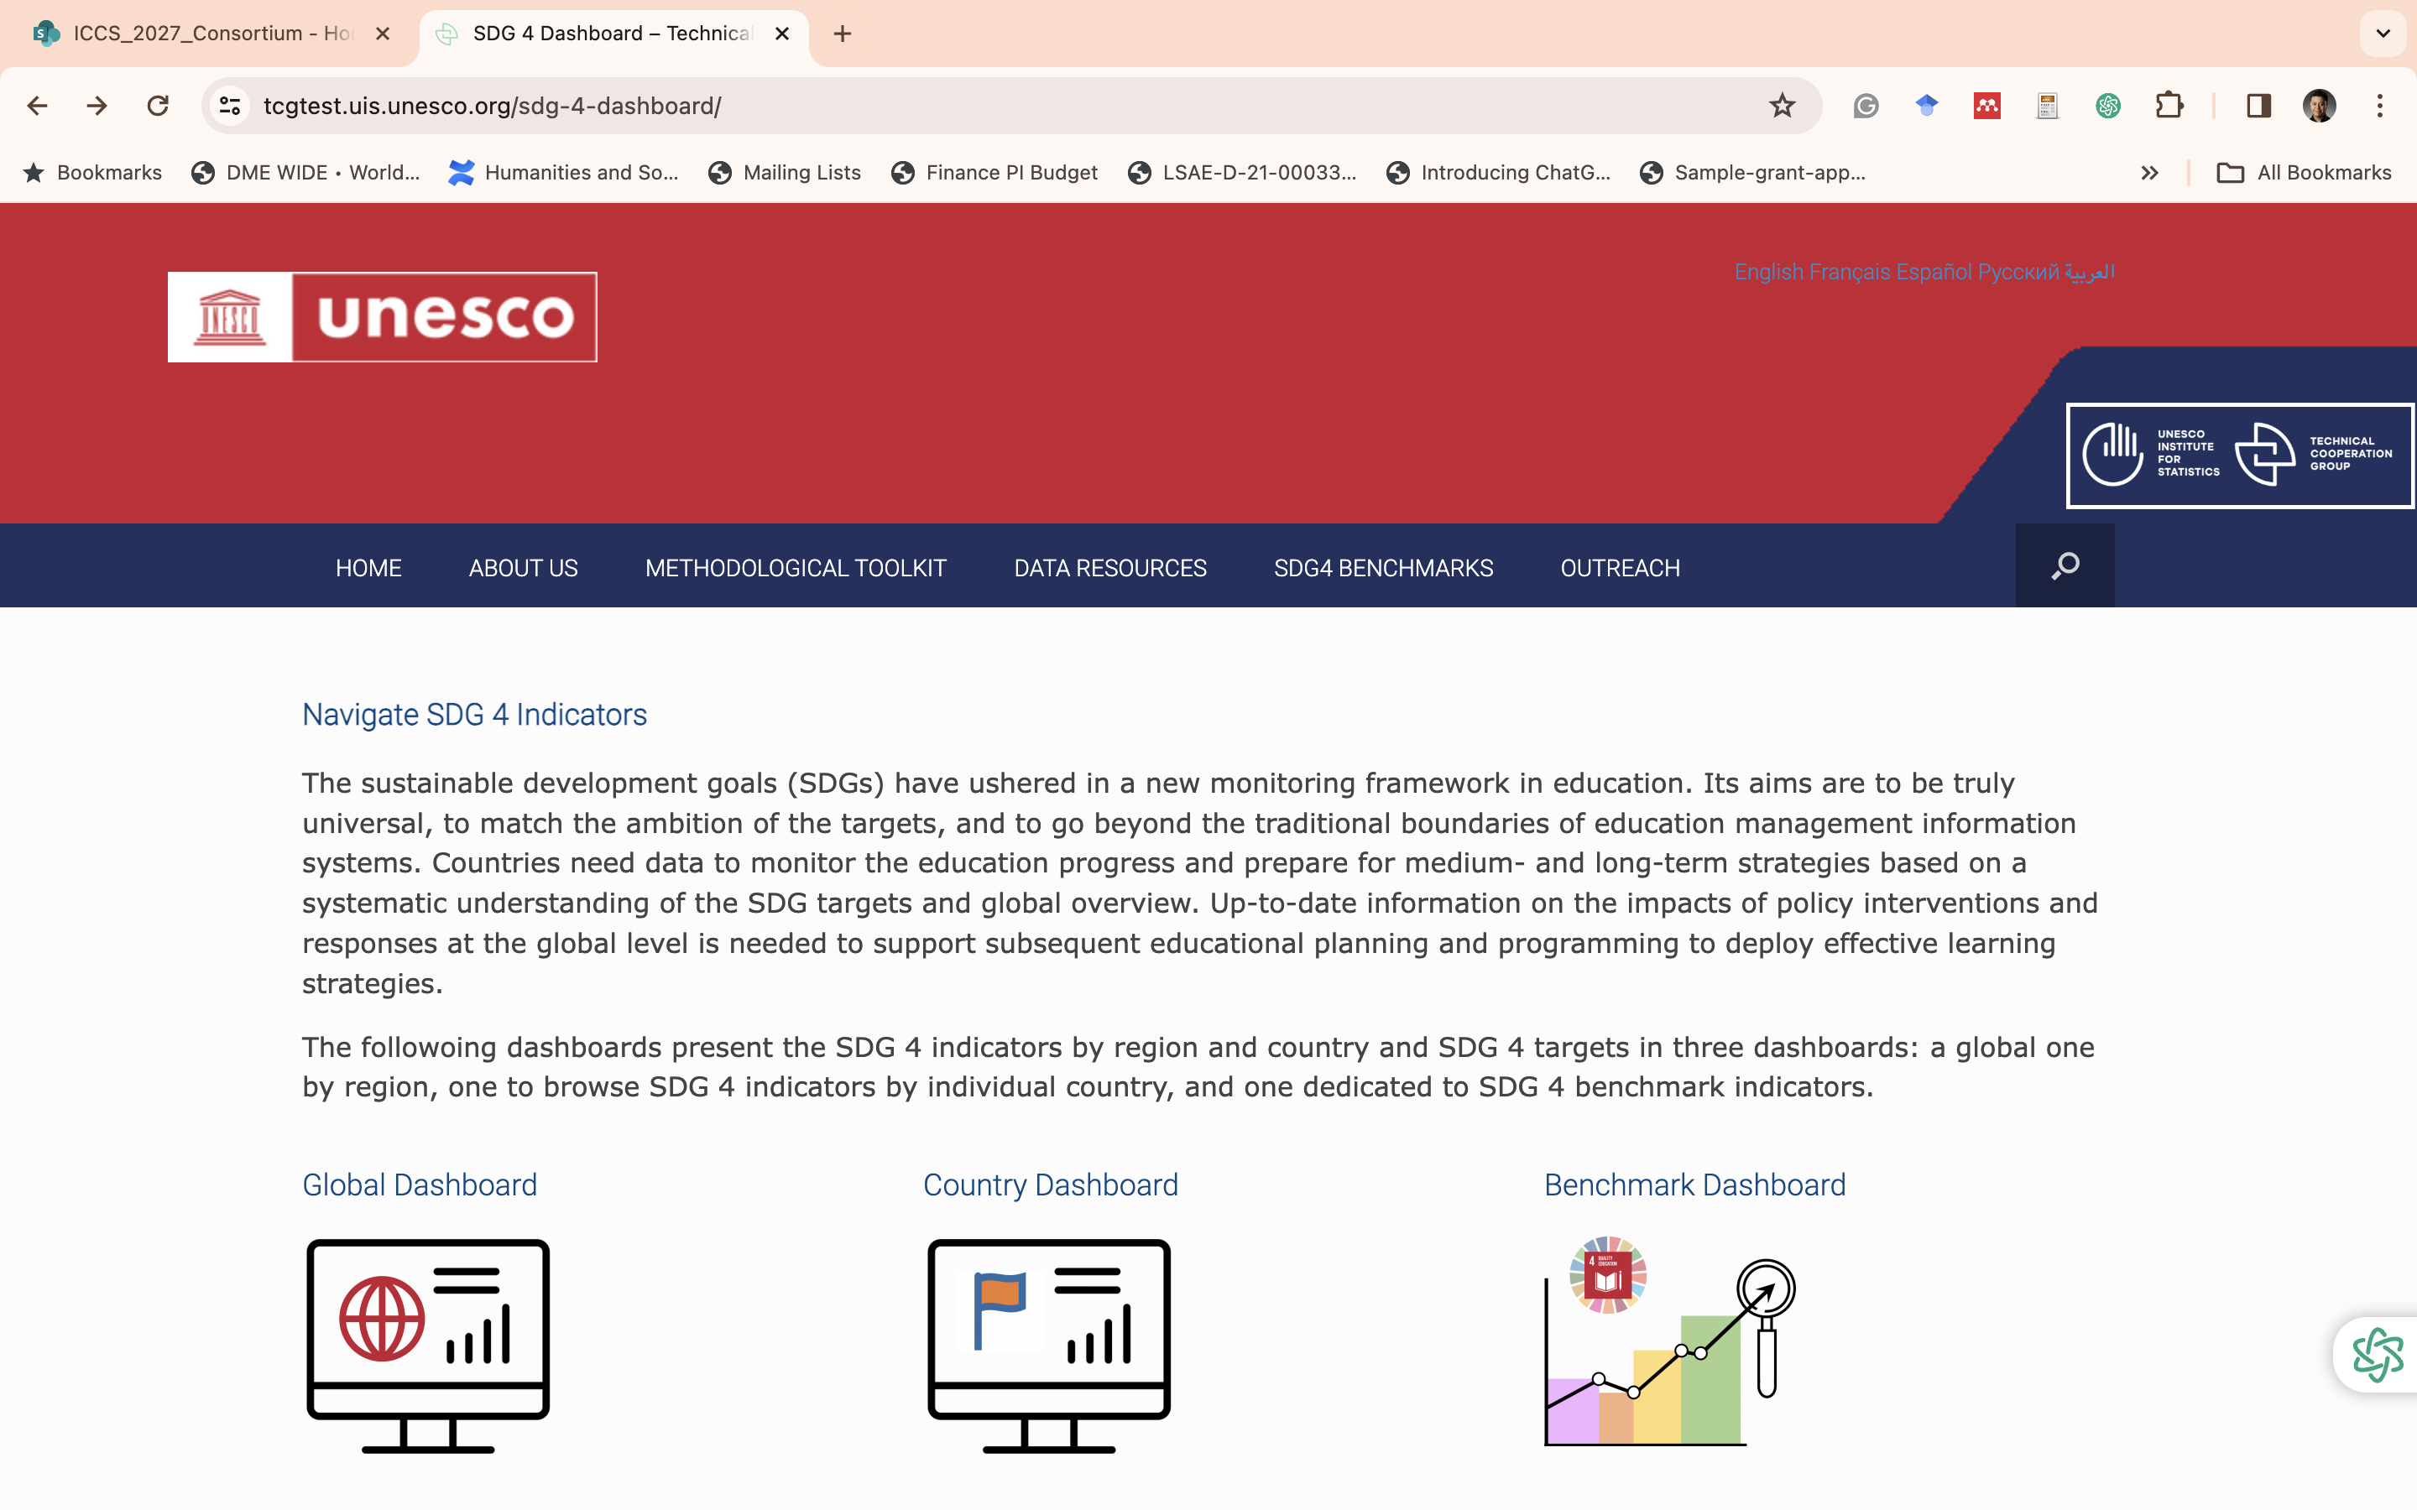
Impacto en políticas regionales e internacionales
ODS 4.7.4 Porcentaje de estudiantes de secundaria que muestran un entendimiento adecuado de temas relacionados con la ciudadanía global y la sostenibilidad.
SDG DASHBOARD

Slide 23


